Slide 1



Desarrollo de un Modelo de Aprendizaje Incremental de Redes Neuronales Artificiales Aplicado al Conjunto de Datos Optdigit
P r e s e n t a
Ing. González Hernández Luis Ángel
Asesor: Dr. en C.C. Víctor Manuel Landassuri Moreno
17vo Coloquio de Investigación en Ciencia y Tecnología
Atizapán de Zaragoza, Edo. de Méx. 21 de Octubre de 2025

Slide 2
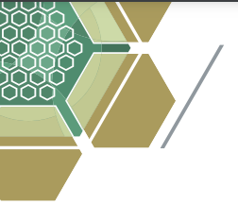
Contenido
Introducción
Planteamiento del problema
Objetivo General
Hipótesis
Justificación
Delimitación
Redes Neuronales Artificiales
Redes Neuronales de Perceptrón Multicapa
Backpropagation
Aprendizaje Incremental
Algoritmo de aprendizaje incremental
Metodología
Cronograma de Actividades

Slide 3
Introducción
Redes Neuronales Artificiales
El aprendizaje incremental permite agregar nuevo conocimiento a un modelo sin la necesidad de entrenar a este con toda la información histórica.
En (Bullinaria, 2009) se introduce el concepto de memoria a corto y largo plazo

Slide 4
Planteamiento del Problema
El aprendizaje incremental
Memoria a corto plazo
- Tasa de aprendizaje alta
Memoria a largo plazo
- Tasa de aprendizaje pequeña
Trabajo previo (Bullinaria 2009) se implementó el uso de duplicar los pesos, pero aún existe perdida de datos

Slide 5
Objetivo General
Diseñar una red neuronal artificial para aprendizaje incremental basada en el principio de la memoria a corto y largo plazo usando mas de dos matrices de pesos.
Objetivo Particulares
Implementar el algoritmo mostrado en (Bullinaria, 2009)
Obtener el conjunto de datos de Optical Digits
Separar el conjunto de entrenamiento y de prueba
Tomar como base el algoritmo implementado y extenderlo
Comparar ambas implementaciones

Slide 6
Hipótesis
La inclusión de más de dos capas de pesos duplicados, cada una con sus respectivas tasas de aprendizaje, puede reducir el olvido de la información previamente aprendida en un modelo de aprendizaje incremental utilizando redes neuronales artificiales del tipo MLP, cuando se aplica el algoritmo de Backpropagation.

Slide 7
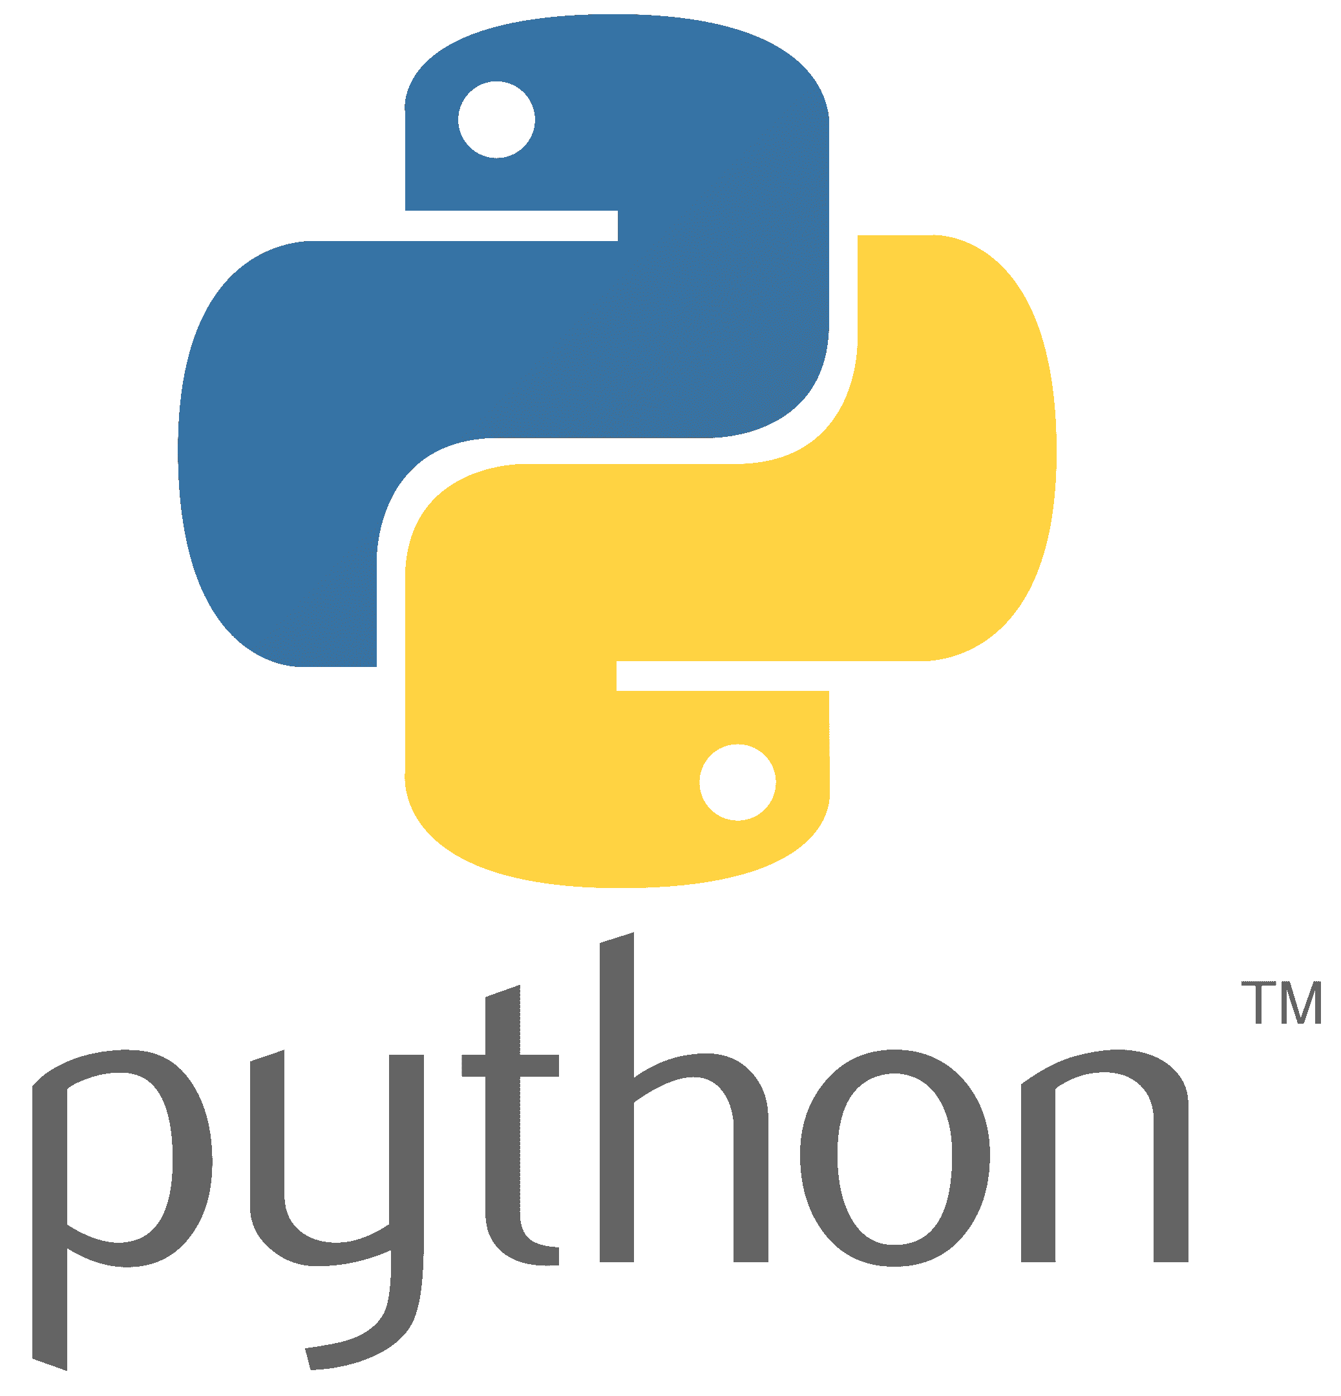

Justificación
Tener un menor olvido al aplicar el principio del aprendizaje incremental.
Se usa Python debido a que se puede usar con PyTorch .

Slide 8
Delimitación
Se utilizará redes neuronales del tipo perceptrón multicapa
Se limitará a explorar la mejora en rendimiento al tener mas de dos matrices duplicadas de pesos en la red con aprendizaje incremental

Slide 9
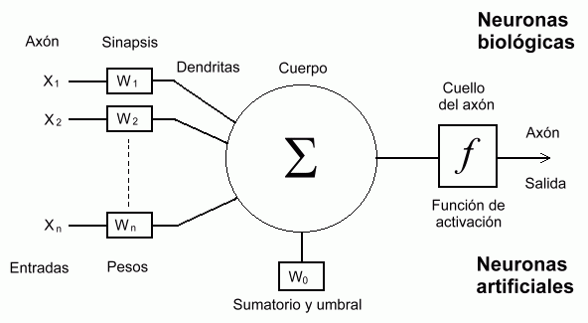
Redes Neuronales Artificiales
Contiene una sola neurona la cual tiene una función de activación

Slide 10
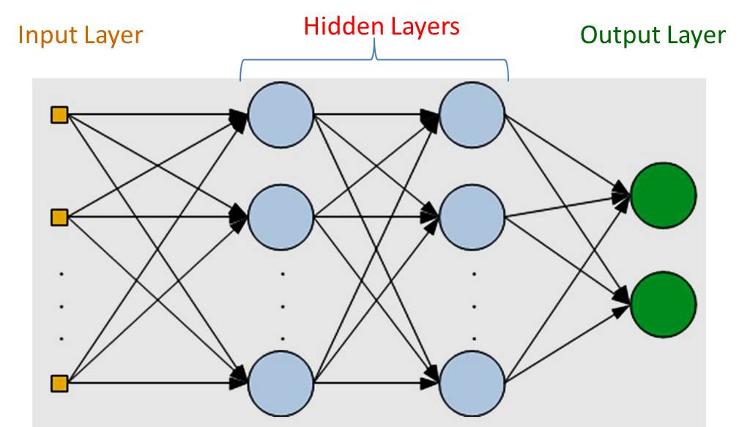
Redes Neuronales de Perceptrón Multicapa
Contienen dos o mas capas, entrada y salida y una o mas ocultas, con funciones de activación

Slide 11
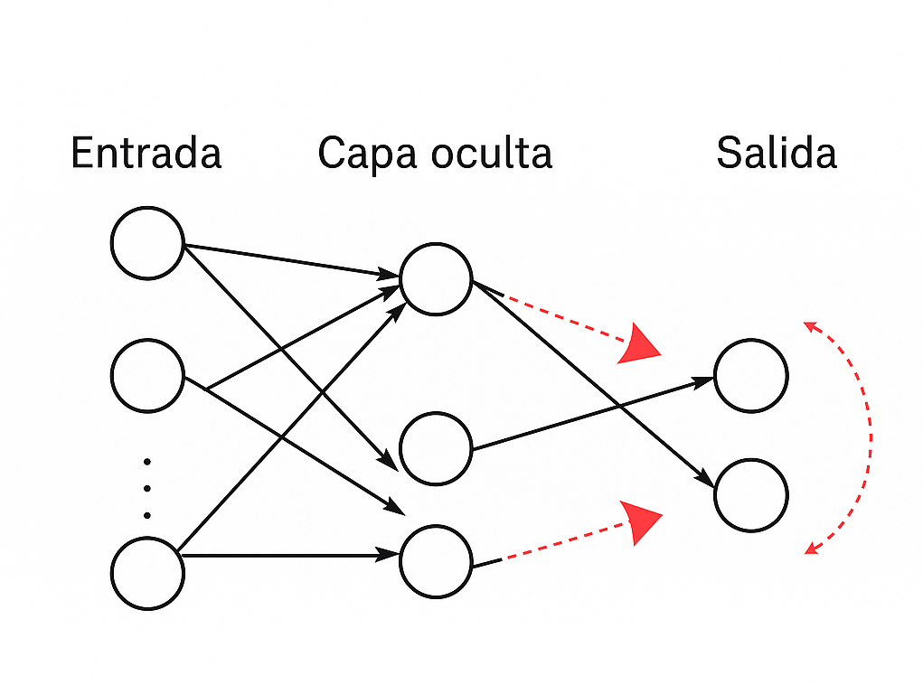
Backpropagation
Es un algoritmo fundamental para el entrenamiento de redes neuronales. Después de calcular el error en la salida, este error se propaga a través de la red para poder actualizar los pesos utilizando el descenso de gradiente.

Slide 12
Aprendizaje Incremental
Una tarea de aprendizaje es incremental si los ejemplos de entrenamiento utilizados para resolverla se presentan gradualmente a lo largo del tiempo, usualmente uno a la vez (Giraud-Carrier, 2000).

Slide 13
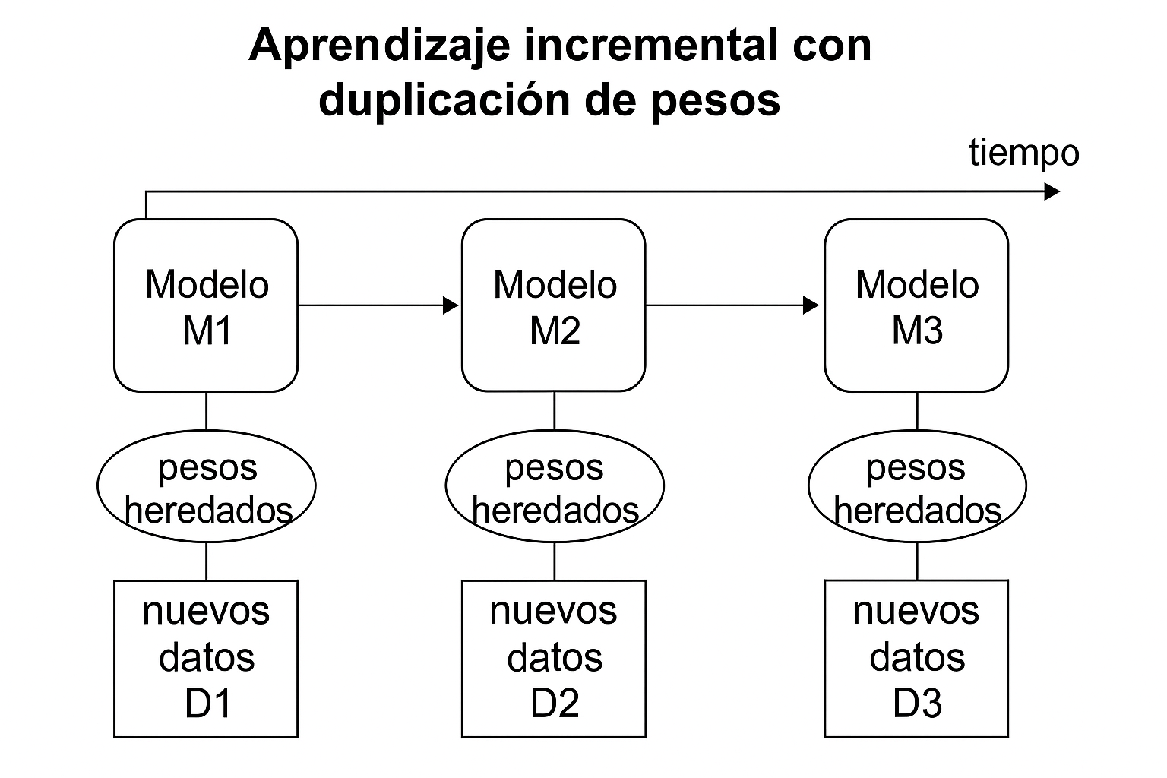
Algoritmo de aprendizaje incremental
Este esquema representa el proceso propuesto por Bullinaria (2009). En este enfoque, cada nuevo modelo hereda los pesos del modelo anterior, permitiendo conservar el conocimiento previamente adquirido. Posteriormente, el modelo se ajusta o entrena con nuevos datos, Esta metodología busca reducir el olvido catastrófico.

Slide 14
Metodología
Recrear el código de Bullinaria en Python
Extender el código con mas de dos matrices de pesos duplicados
Realizar una comparación de ambos resultados

Slide 15
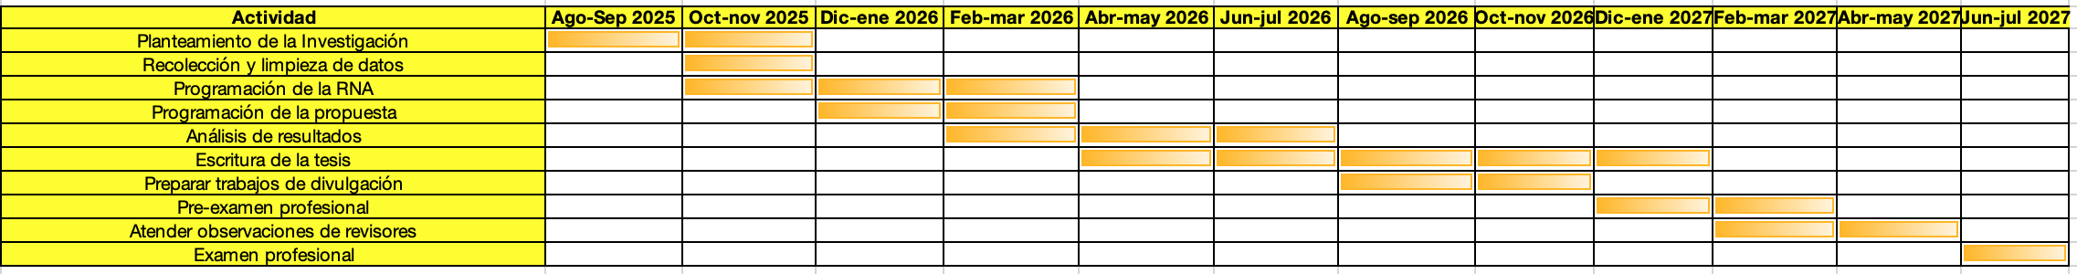
Cronograma de
Actividades

Slide 16
Referencias
John A Bullinaria. Evolved dual weight neural architectures to facilitate incremental learning. In IJCCI, pages 427–434, 2009.
Yuan Liu. Yuan liu incremental learning in deep neural networks. 2015.
RR Ade and PR Deshmukh. Methods for incremental learning: a survey. International Journal of Data Mining & Knowledge Management Process, 3(4):119, 2013.
Christophe G. Giraud-Carrier. A note on the utility of incremental learning. AI Commun. 13:215–224, 2000.

Slide 17
Desarrollo de un Modelo de Aprendizaje Incremental de Redes Neuronales Artificiales Aplicado al Conjunto de Datos Optdigit
P r e s e n t a
Ing. González Hernández Luis Ángel
Asesor: Dr. en C.C. Víctor Manuel Landassuri Moreno
17vo Coloquio de Investigación en Ciencia y Tecnología
Atizapán de Zaragoza, Edo. de Méx. 21 de Octubre de 2025

